Slide 1
Развитие творческих способностей во внеурочной деятельности

Slide 2
Педагогический проект «Развитие творческих способностей во внеурочной деятельности» Автор проекта Оконникова А. М. учитель начальных классов МБУшкола №87

Slide 3
Актуальность
Жизнь в эпоху научно – технического прогресса становится все разнообразней и сложнее. И она требует от человека не шаблонных, привычных действий, а подвижности, гибкости мышления, быстрой ориентации, способность творчески мыслить. Творческие способности человека следует признать самой существенной частью его интеллекта и задачу их развития – одно из важнейших задач воспитании современного человека. Ведь все культурные ценности, накопленные человечеством – результат творческой деятельности людей.

Slide 4
Творчество предполагается как процесс создания чего-либо нового, причем процесс незапрограммированный, непредсказуемый, внезапный. При этом не принимается во внимание ценность результата творческого акта и его новизна для большой группы людей, для общества или человечества. Главное, чтобы результат был новым и значимым для самого "творца". Самостоятельное, оригинальное решение школьником задачи, имеющей ответ, будет творческим актом, а самого его следует оценивать как творческую личность.

Slide 5
Творчество
Порождение новых идей
Стремление научиться большему
Думать о деле иначе и делать лучше

Slide 6
Цели
Изучение проблемы развития творческих способностей школьников, а именно тех её аспектов, знание которых необходимо для практической деятельности.

Slide 7
Задачи
Изучение, анализ и обобщение психолого – педагогических источников по данной теме.
Использование педагогической деятельности технологий, направленных на развитие творческих способностей детей.
Определение эффективности применения различных методик, влияющих на развитие творческих способностей детей.
Отслеживание индикативных показателей (результатов) применения педагогических технологий

Slide 8
Проблемы развития творческих способностей
Первая группа включает природные задатки и индивидуальные особенности определяющие формирование творческой деятельности
Во вторую группу входят все формы влияния социальной среды на развитие и проявление творческих способностей.
Третья группа- это зависимость развития от характера и структуры деятельности.

Slide 9
Пути решения проблем
Развитие наблюдательности, привычки анализировать и осмысливать факты
Организация исследовательской деятельности
Систематическое создание ситуации

Slide 10
Кружки
Классные часы
Формы деятельности
Праздники

Slide 11
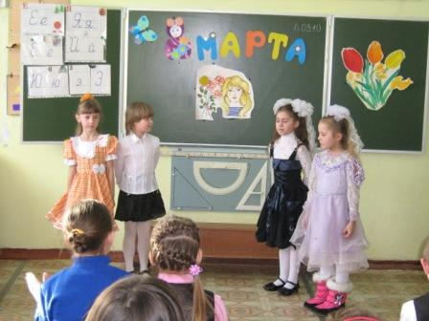
Праздники
Праздничные мероприятия повышают творческий потенциал детей.

Slide 12
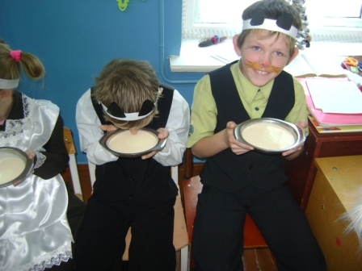
Классные часы
Хочу все знать.

Slide 13
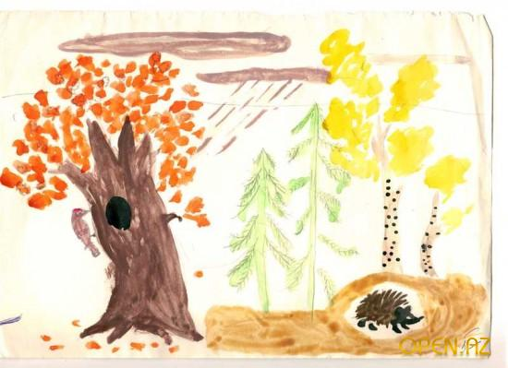
Кружок
«Веселый карандаш»

Slide 14
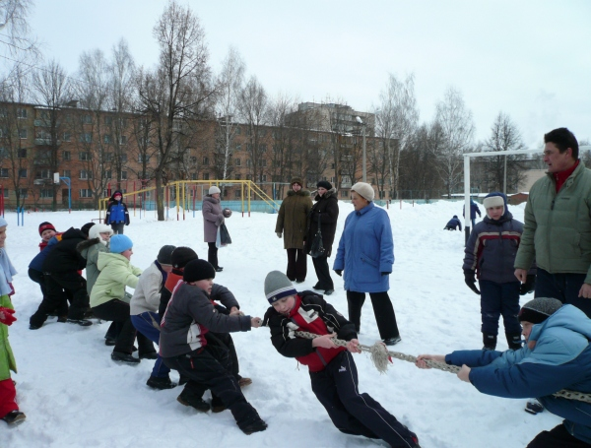
Кружок
«Поиграй – ка»

Slide 15
Ожидаемые результаты
Освоение детьми программы направлена на достижение комплекса результатов в соответствии с требованиями федерального государственного образовательного стандарта.
В сфере личностных универсальных учебных действий.
В сфере познавательных универсальных учебных действий.
В сфере регулятивных универсальных учебных действий.
В сфере коммуникативных универсальных учебных действий

Slide 16
Ребенок – не кувшин,
который надо наполнить,
а лампада ,
которую надо зажечь .
Средневековые гуманисты

